Slide 1
Оксид азота и азотная кислота

Slide 2
Содержание
Виды оксидов азота
Оксид азота(I)
Оксид азота(II)
Оксид азота(III)
Оксид азота(IV)
Азотный ангидрид
Азотная кислота
Нитраты

Slide 3
Виды оксидов азота
+1 +2 +3 +4 +5
N₂O NO N₂O₃ NO₂ N₂O₅
Несолеобразующие оксиды, т.к.
не взаимодействуют при обычных
условиях с кислотами и щелочами
с образованием солей.
N₂O – оксид азота(I)
NO – оксид азота(II)
N₂O₃ – оксид азота(III) - азотистый ангидрид
NO₂ – окcид азота(IV) и его димер N₂O₄ – ангидриды
азотной и азотистой кислот.
N₂O₅ – азотный ангидрид
Кислотные оксиды

Slide 4
Оксид азота(I) - N₂O (“веселящий газ”)
Физические свойства. Бесцветный газ с тошнотворным
cладковатым запахом, обладает анестезирующим действием.
Растворим в воде. t⁰_{(плав)} = -91⁰С, t⁰_{(кип)} = -88,6⁰С.
Получение. Разложение нитрата аммония при нагревании:
NH₄NO₃ = N₂O + 2H₂O
Нагрев должен быть не более 245⁰С.
Химические свойства.
1. Разлагается при 700⁰С с образованием кислорода:
2N₂O = 2N₂ + O₂
Поэтому поддерживает горение и является окислителем.
2. С водородом:
N₂O + H₂ = N₂ + H₂O

Slide 5
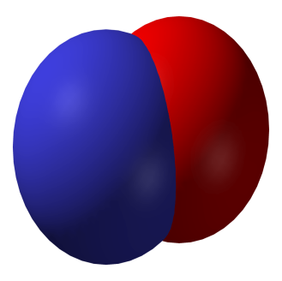
Оксид азота(II) - NO
Физические свойства. Бесцветный газ, при низких
температурах - голубая жидкость. В твердом состоянии -
димеризован (N₂O₂). Не растворим в воде.
t⁰_{(плав)} = -164⁰С, t⁰_{(кип)} = - 151,7⁰С.
Получение. 1. При реакции неактивных металлов с
разбавленной азотной кислотой:
3Cu + 8HNO₃ = 3Cu(NO₃)₂ + 2NO + 4H₂O
2. При каталитическом окислении аммиака:
4NH₃ + 5O₂ = 4NO + 6H₂O
3. При взаимодействии с кислородом воздуха:
N₂ + O₂ = 2NO (t⁰ ≥ 2000⁰C, кат. Pt/Rh)
4. При взаимодействии нитритов с серной кислотой:
2 NaNO₂ + H₂SO₄ = Na₂SO₄ + NO + NO₂ + H₂O

Slide 6
Химические свойства. Очень реакционноспособное вещество. Может проявлять и окислительные и восстановительные свойства.
1. При обычной температуре окисляется кислородом
воздуха:
2NO + O₂ = 2NO₂
2. Восстановитель:
NO + NO₂ = N₂O₃
2NO + Cl₂ = 2NOCl (нитрозилхлорид)
3. Окислитель:
2NO + 2SO₂ = 2SO₃ + N₂
2NO + 2Н₂ = N₂ + 2Н₂О (200⁰С)
2NO + 2Cu = N₂ + 2CuO (500⁰С)
2NO + 2H₂S = N₂ + 2S + 2Н₂О (300⁰С)
4. Взаимодействует с органическими веществами. Примененяется. В производстве азотной кислоты.

Slide 7
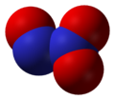
Оксид азота(III) - азотистый ангидрид
Физические свойства. Это синяя жидкость при обычных
условиях. В твердом состоянии - белое или голубоватое
вещество. t_{(плав)} = -102⁰С.
Получить можно при сильном охлаждении эквимолярной
смеси NO и NO₂:
NO + NO₂ = N₂O₃
Химические свойства. N₂O₃ - кислотный оксид.
Взаимодействие со щелочами:
2NaOH + N₂O₃ = 2NaNO₂ + H₂O
Взаимодействие с водой:
N₂O₃ + H₂O_{(хол)} = 2HNO₂
3N₂O₃ + H₂O_{(гор)} = 2HNO₃ + 4NO
Окисляется кислородом воздуха при -10⁰С:
2N₂O₃ + О₂ = 4NO₂

Slide 8
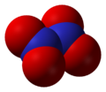
Оксид азота(IV) - NO₂
и его димер N₂O₄
Физические свойства. Это красно-бурый газ с резким запахом.
При низких температурах из-за наличия у атомов азота
неспаренных электронов димеризуется в N₂O₄. Димер в
жидком состоянии бесцветный, в твердом - белый. t_{(пл)} = -11,2⁰С.
Хорошо растворяется в холодной воде. Насыщенный раствор
имеет ярко-зеленый цвет.
Получение.
Термическим разложением нитратов металлов,
расположенных в ряду активности в интервале Al-Сu:
2Cu(NO₃)₂ = 2CuO + 4NO₂ + O₂
Взаимодействием меди с концентрированной азотной
кислотой:
Cu + 4HNO₃ = Cu(NO₃)₂ + 2NO₂ + 2H₂O
Окислением оксида азота(II):
2NO + O₂ = 2NO₂

Slide 9
Химические свойства.
Взаимодействие с водой:
2NO₂ + H₂O_{(хол)} = HNO₃ + HNO₂
3NO₂ + H₂O_{(гор)} = 2HNO₃ + NO
Взаимодействие с растворами щелочей:
2NO₂ + 2КОН = КNO₃ + КNO₂ + Н₂О
При растворении в воде в присутствии кислорода:
4NO₂ + 2H₂O + О₂ = 4HNO₃
Используется в промышленном способе получения
азотной кислоты.
Хороший окислитель:
NO₂ + SO₂ = SO₃ + NO
2NO₂ + 4Cu = 4CuO + N₂ (500-600⁰C)

Slide 10
Оксид азота(V) - азотный ангидрид
N₂O₅
Строение.
N O N
Физические свойства. Белое кристаллическое вещество, летучее, неустойчивое. При нагревании возгоняется и
плавится. В воде легко растворяется.
Получение. Действие дегидратирующего агента Р₄О₁₀ на
азотную кислоту:
4HNO₃ + P₄O₁₀ = 2N₂O₅ + 4HPO₃
O
O
O
O

Slide 11
Химические свойства. Оксид азота(V) - кислотный оксид.
1. При растворении в воде образует азотную кислоту:
N₂O₅ + H₂O = 2HNO₃
2. Со щелочами образует нитраты:
N₂O₅ + 2NaOH = 2NaNO₃ + H₂O
Малоустойчив и легко разлагается уже при
комнатной температуре:
2N₂O₅ = 4NO₂ + O₂
Прb нагревании разлагается со взрывом.
Сильный окислитель:
N₂O₅ + 5Сu = 5CuO + N₂ (500⁰C)
На практике реакции не проводятся ввиду его
труднодоступности и малой устойчивости

Slide 12
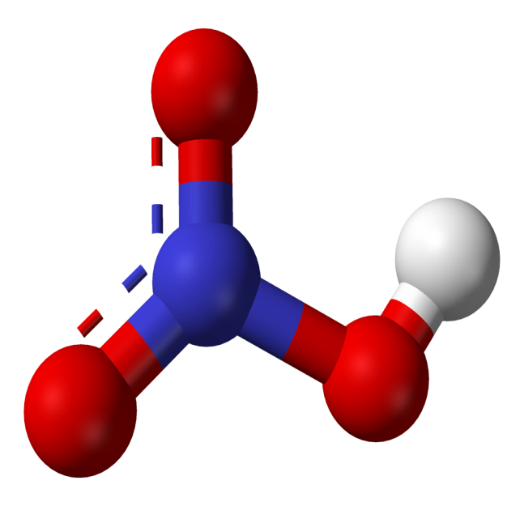
Азотная кислота

Slide 13
Строение молекулы
Структурная формула
O
//
H ─ O ─ N
\\
O
Молекулярная формула
HNO3
Электронная формула

Slide 14
Физические свойства
Молекула имеет плоскую структуру (длины связей в нм):
азот в азотной кислоте четырёхвалентен
степень окисления +5.
азотная кислота - бесцветная, дымящая на воздухе жидкость, концентрированная
азотная кислота обычно окрашена в желтый цвет, (высококонцентрированная HNO3 имеет обычно бурую окраску вследствие происходящего на свету процесса разложения: 4HNO3 == 4NO2 + 2H2O + O2 )
температура плавления -41,59°С, кипения +82,6°С с частичным разложением. растворимость азотной кислоты в воде неограничена.
В водных растворах она практически полностью диссоциирует на ионы.
С водой образует азеотропную смесь.

Slide 15
Химические свойства
Химические свойства При нагревании азотная кислота распадается по той же реакции.
4HNO3 == 4NO2 + 2H2O + O2
HNO3 как сильная одноосновная кислота взаимодействует:
а) с основными и амфотерными оксидами:
CuO + 2HNO3 = Cu(NO3)2 + H2O ZnO + 2HNO3 = Zn(NO3)2 + H2O
б) с основаниями: KOH + HNO3 = KNO3 + H2O
в) вытесняет слабые кислоты из их солей:
CaCO3 + 2HNO3 = Ca(NO3)2 + H2O + CO2
При кипении или под действием света азотная кислота частично разлагается: 4HNO3 = 4NO2 + O2 + 2H2O

Slide 16
Азотная кислота в любой концентрации проявляет свойства кислоты- окислителя, при этом азот восстанавливается до степени окисления от +4 до -3. Глубина восстановления зависит в первую очередь от природы восстановителя и от концентрации азотной кислоты.
Как кислота-окислитель, HNO3 взаимодействует:
а) с металлами, стоящими в ряду напряжений правее водорода:
Концентрированная
HNO3 Cu + 4HNO3(60%) = Cu(NO3)2 + 2NO2 + 2H2O
Разбавленная
HNO3 3Cu + 8HNO3(30%) = 3Cu(NO3)2 + 2NO + 4H2O
б) с металлами, стоящими в ряду напряжений левее водорода:
Zn + 4HNO3(60%) = Zn(NO3)2 + 2NO2 + 2H2O
3Zn + 8HNO3(30%) = 3Zn(NO3)2 + 2NO + 4H2O
4Zn + 10HNO3(20%) = 4Zn(NO3) 2 + N2O + 5H2O
5Zn + 12HNO3 = 5Zn(NO3) 2 + N2 + 6H2O
4Zn + 10HNO3(3%) = 4Zn(NO3)2 + NH4NO3 + 3H2O

Slide 17
Нитраты
HNO3 сильная кислота. Её соли нитраты получают действием HNO3 на металлы, оксиды, гидроксиды или карбонаты. Все нитраты хорошо растворимы в воде. Соли азотной кислоты - нитраты - при нагревании необратимо разлагаются, продукты разложения определяются катионом:
а) нитраты металлов, стоящих в ряду напряжений левее магния: 2NaNO3 = 2NaNO2 + O2
б) нитраты металлов, расположенных в ряду напряжений между магнием и медью:
4Al(NO3)3 = 2Al2O3 + 12NO2 + 3O2
в) нитраты металлов, расположенных в ряду напряжений правее ртути: 2AgNO3 = 2Ag + 2NO2 + O2
г) нитрат аммония: NH4NO3 = N2O + 2H2O

Slide 18
Производство азотной кислоты
Промышленное производство. Современный способ её производства основан на каталитическом окислении синтетического аммиака на платино- родиевых катализаторах до смеси оксидов азота, с дальнейшим поглощением их водой Промышленный способ получения HNO3 состоит из следующих основных стадий:
1. окисления аммиaка в NO в присутствии платино-родиевого катализатора:
4NH3 + 5O2 = 4NO + 6H2O
2. окисления NO в NO2 на холоду под давлением (10 ат, 1 МПа):
2NO + O2 = 2NO2
3. поглощения NO2 водой в присутствии кислорода:
4NO2 + 2H2O + O2= 4HNO3

Slide 19
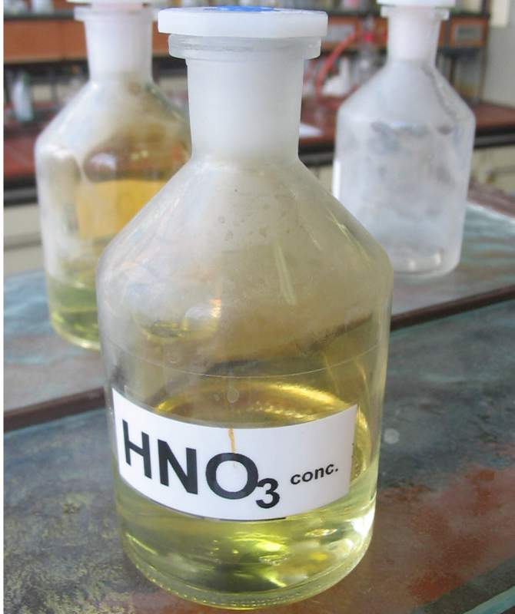
Лабораторный способ получения HNO3
Действие концентрированной серной кислоты на твердые нитраты при нагревании:
NaNO3 + H2SO4 = NaHSO4 + HNO3
при этом получается дымящая азотная кислота.

Slide 20
Конец

